Slide 1

Art Gallery
Анастасия Якимовска фн.855362
Валерия Стояновска фн.855365
Мария Симеонова фн.855361
Ивана Дончевска фн.855364

Slide 2

Описание на задание
Този проект е за системата за управление на базата данни на Арт Галерия.
01
Управлява поръчки, показва подробности за клиентите, художниците, произведенията на изкуството.
02
Се с цел за по-добра организация при купуване, продаване и документиране на изкуствените дела.

Slide 3
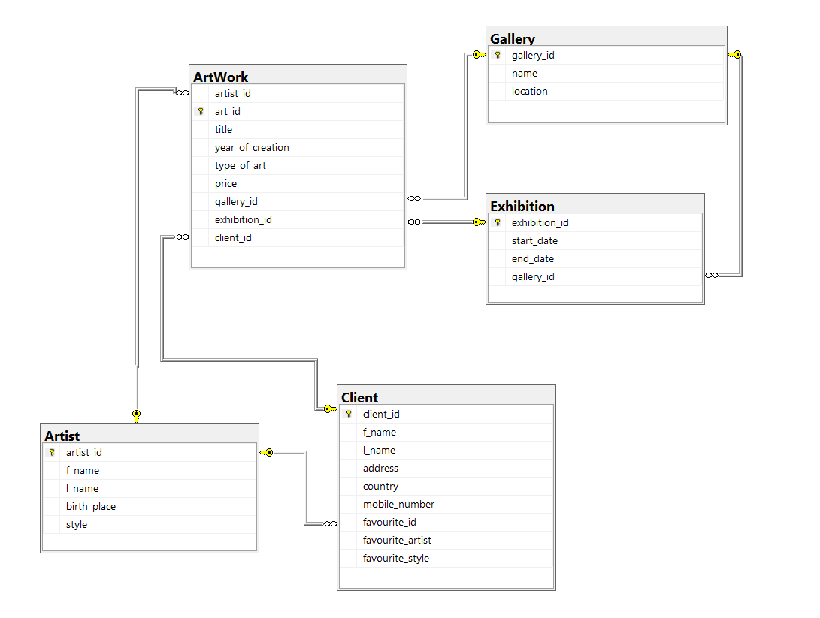
Схема

Slide 4
Креиране на таблица
CREATE table Gallery (
gallery_id varchar(50) PRIMARY key,
name varchar(50) not NULL,
location VARCHAR(50),
unique(name, location)
);

Slide 5
Добавяне на стойности в таблица
INSERT INTO Gallery (gallery_id, name, location) VALUES
('G111','DOWNTOWN GALLERY','New York City'),
('G222','UPTOWN GALLERY','New York City'),
('G333','SOHO GALLERY','New York City'),
('G444','MANHATTAN GALLERY','New York City');

Slide 6
Прости заявки
Заявка, която извежда годината кога е направено изкуственото произведение чийто art id е AW13, в чието заглавие има думата 'woman‘.
select a.year_of_creation
from ArtWork a
where a.art_id = 'AW13' or upper(a.title) like upper('%woman%');

Slide 7
Заявки върху две или повече релации
Заявка, която извежда наслова и годината на изкуствените произведения, чиято цена е по-голяма от 50000 и ид на галерията е G111.
select aw.title, aw.year_of_creation
from ArtWork aw, Exhibition ex
where aw.price > 50000
and ex.gallery_id = 'G111‘
and aw.exhibition_id = ex.exhibition_id;

Slide 8
Подзаявки
Заявка, която извежда името на артиста и името на изкуственото произведение, което има най-висока цена от всички изкуствени произведения.
select a.f_name, a.l_name, aw.title
from Artist a, (select aw.artist_id , aw.title
from ArtWork aw
where aw.price >=ALL (select price from ArtWork)) aw
where a.artist_id = aw.artist_id;

Slide 9
Съединения
Заявка, която извежда имената на артистите, чийто са направили изкуствените си произведения след 1928 год. и са изложени в галерия G111.
select distinct a.f_name, a.l_name
from Artist a
join ArtWork aw on a.artist_id = aw.artist_id
join Gallery g on g.gallery_id = aw.gallery_id
where aw.year_of_creation > 1928
and g.gallery_id = 'G111';

Slide 10
Групиране и агрегация
Заявка, която извежда за всяка галерия най-старто и най-новото изкуствено изображение което е било на съответна егзибиция, подредени по най-старо изображение.
select g.name, min(aw.year_of_creation) oldestArt, max(aw.year_of_creation) newestArt
from ArtWork aw
join Exhibition e on e.gallery_id = aw.gallery_id
join Gallery g on g.gallery_id = e.gallery_id
group by g.name
order by oldestArt;

Slide 11
Групиране и агрегация 2
Заявка, която извежда имената на клиентите и броя на купени изкуствени изображения, за тези клиенти които са купили по-вече от 1 изображение, подредени в разходящ ред според техните имена.
select c.f_name, c.l_name, count(aw.art_id) numOfBoughtArts from ArtWork aw
join Artist a on a.artist_id = aw.artist_id
join Client c on c.favourite_id = a.artist_id
group by c.f_name, c.l_name
having count(aw.art_id) > 1
order by c.f_name;

Slide 12
Ограничения
ALTER TABLE ArtWork
ADD CONSTRAINT FK_EXHIBITION_ID
FOREIGN KEY(exhibition_id) REFERENCES Exhibition(exhibition_id);

Slide 13
Изгледи
Изглед за изложби от 2014
CREATE VIEW [Exhibitions in 2014]
AS SELECT *
FROM Exhibition
WHERE start_date>2013-12-31
AND end_date<2015-1-1;

Slide 14
Индекси
Индекс за името на клиента от неговото име и фамилия
CREATE INDEX client_name ON Client (f_name, l_name);

Slide 15
Тригери
Тригер за таблицата ArtWork, който да се задейства при вмъкване на художествено произведение в таблицата и да увеличава с единица броя на произведенията за таблицата Gallery, както и броя на произведенията към съответната изложба.
create trigger art_work_increase_values on ArtWork
for insert
as
update Gallery
set num_artwork_g = isnull(num_artwork_g,0) + (select count(1) from inserted where gallery_id = gallery_id)
where gallery_id in (select gallery_id from inserted)
update Exhibition
set num_artwork_e = isnull(num_artwork_e,0) + (select count(1) from inserted where exhibition_id = exhibition_id)
where exhibition_id in (select exhibition_id from inserted);

Slide 16
Бъдещо развитие на системата
Съдаване на мобилно и уеб приложение
Онлайн система за аукция
VR изложби

Slide 17

Въпроси?

Slide 18


